Slide 1
Object oriented design
Model-View-Controller

Slide 2
Inleiding
Inleiding
Model
View
Controller
ViewModel

Slide 3
Inleiding
MVC is een architectural pattern
Pattern voor CRUD acties
Create
Read
Update
Delete
Bestaat sinds jaren 70’ (smalltalk)
Toepasbaar (net zoals alle patterns) in andere talen
Smalltalk
Java Spring
Ruby on Rails
...

Slide 4
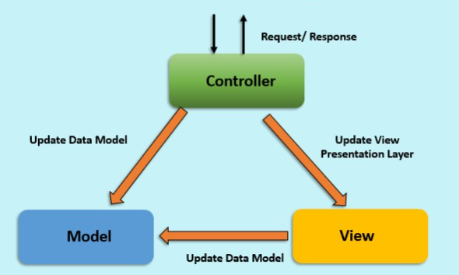
Inleiding
Opsplitsen classes op basis van verantwoordelijkheid
Single Responsibility Principle!

Slide 5
Model
Inleiding
Model
View
Controller
ViewModel

Slide 6
Model
Data structuur
Beheert de data en regels voor de applicatie
Krijgt zijn input (acties van de gebruiker) vanuit de Controller

Slide 7
Model
Voorbeeld van een Model voor een film object:
public class Movie
{
public string Title { get; set; }
public string Director { get; set; }
public int ReleaseYear { get; set; }
public string Description { get; set; }
}
Kan bijvoorbeeld ook een POCO class zijn gegenereerd vanuit Entity Framework

Slide 8
View
Inleiding
Model
View
Controller
ViewModel

Slide 9
view
Visuele weergave van het Model
Toont enkel data – geen verwerking in de View zelf
Aanpassingen worden doorgegeven aan de controller
Data kan verschillende weergaves hebben (tabellen, diagrammen, ...)
De data wijzigt niet, het is de visuele weergave die wijzigt

Slide 10
view
Visuale weergave van het Model
Toont enkel data – geen verwerking in de View zelf
Aanpassingen worden doorgegeven aan de controller
Data kan verschillende weergaves hebben (tabellen, diagrammen, ...)
De data wijzigt niet, het is de visuele weergave die wijzigt

Slide 11
view
Views worden getoond in een container
De voorgemaakte container heet _Layout.cshtml
Views/Models/Shared
<div class="container">
<main role="main" class="pb-3">
@RenderBody()
</main>
</div>

Slide 12
Controller
Inleiding
Model
View
Controller
ViewModel

Slide 13
Controller
Verwerkt de communicatie met de gebruiker
Regelt de applicatie flow
Voert applicatie logica uit
Toont de views en geeft er eventueel een model aan mee

Slide 14
Controller
Voorbeeld:
public class UserController : Controller
{
public UserController() {}
public IActionResult Index()
{
return View();
}
}

Slide 15
ViewModel
Inleiding
Model
View
Controller
ViewModel

Slide 16
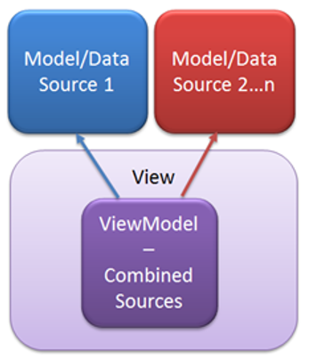
Viewmodel
Uitbreiding van een model
Verschillende entiteiten combineren naar één model
+ extra logica mogelijk

Slide 17
Viewmodel
View zijn verantwoordelijkheid is gegevens tonen vanuit bepaald model
Hoe model opgevuld wordt: niet zijn verantwoordelijkheid!

Slide 18
Viewmodel
public class NetPriceViewModel
{
public int Id { get; set; }
public string CustomerName { get; set; }
public decimal Quantity { get; set; }
public decimal Price { get; set; }
public string Item { get; set; }
public decimal LineValue
{
get
{
return Quantity * Price;
}
}
}

